Slide 1
Всеукраїнський місячник шкільних бібліотек
у Зміївській ЗОШ I-III ступенів №2 імені льотчика-космонавта Ігоря Петровича Волка
Тема: "Шкільна бібліотека – центр творчого розвитку дитини"
(до 100-річчя від дня народження В. О. Сухомлинського)
Жовтень
2018 рік

Slide 2
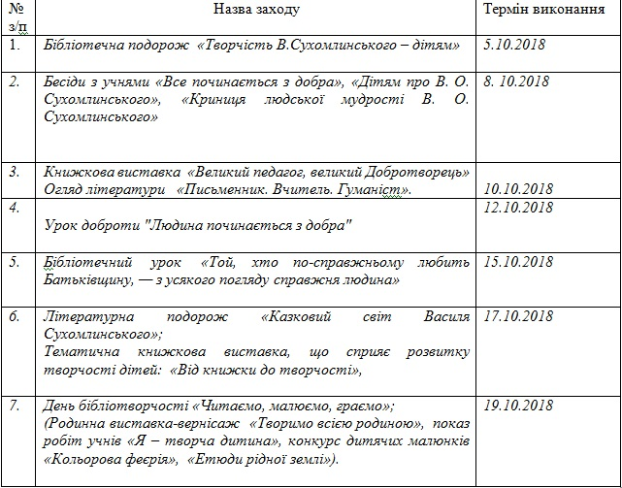
План проведення
місячника шкільної бібліотеки
у Зміївській ЗОШ №2

Slide 3
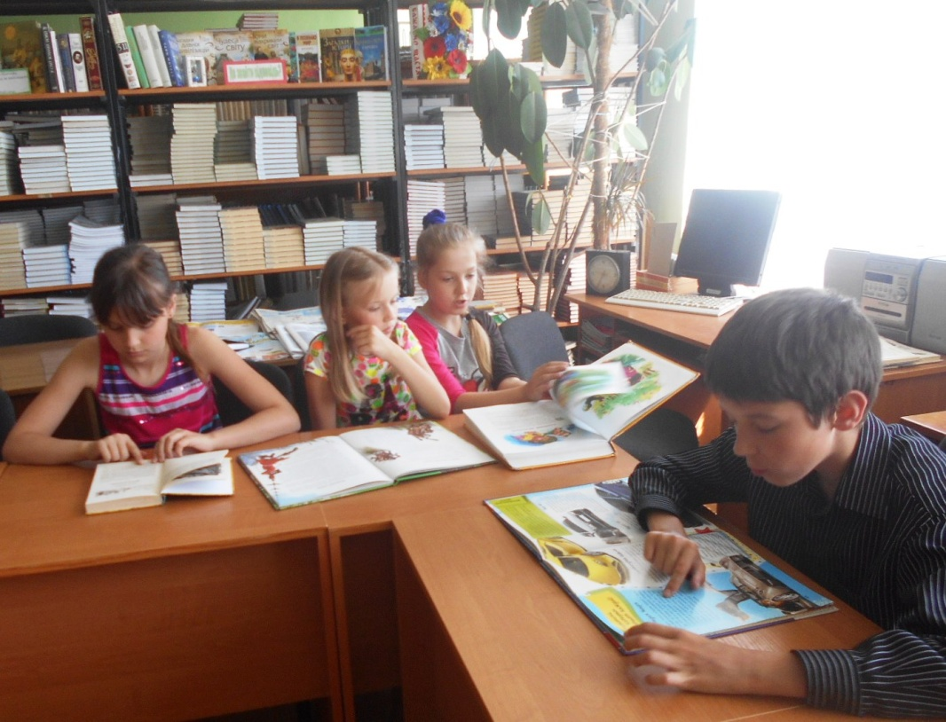
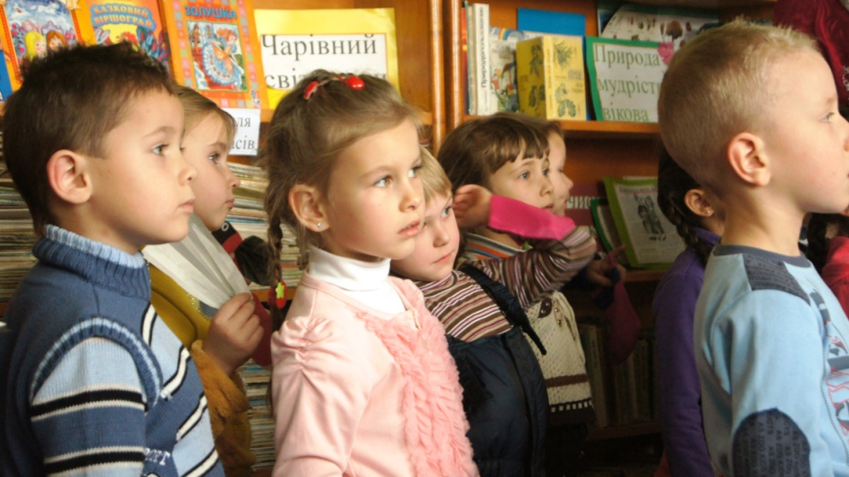
Літературна подорож
«Казковий світ Василя Сухомлинського»

Slide 4
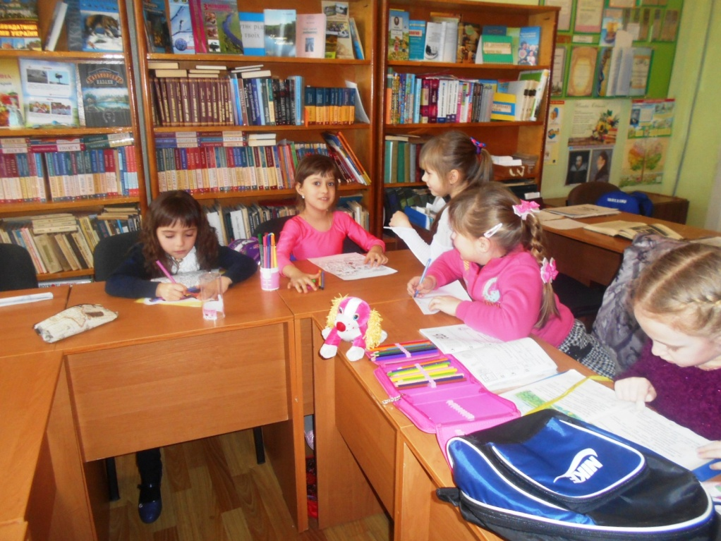
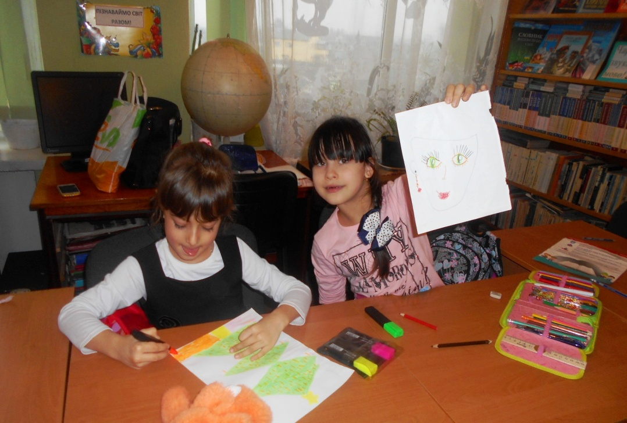
День бібліотворчості
«Читаємо, малюємо, граємо»:
Конкурс дитячого малюнка
«Етюди рідної землі».
Конкурс малюнків
«Кольорова феєрія»

Slide 5
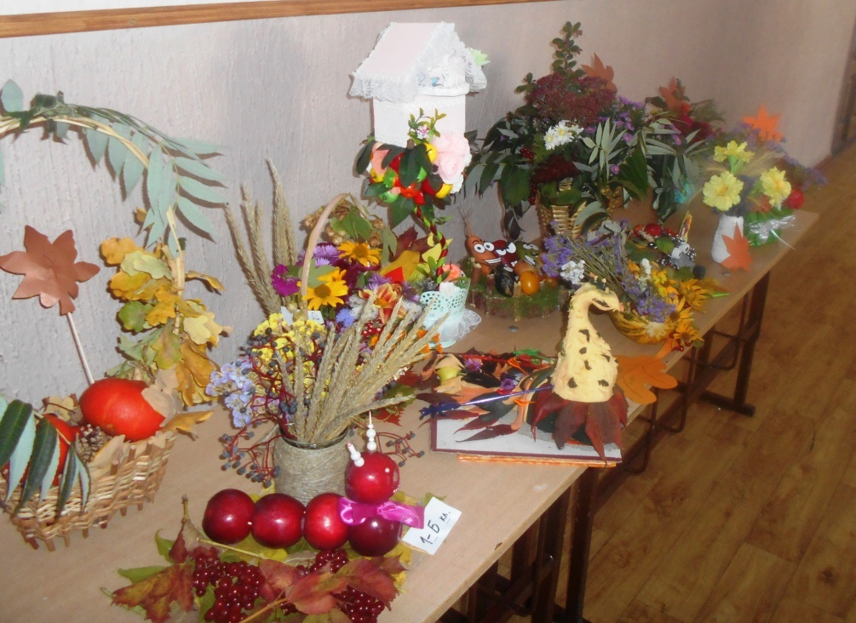
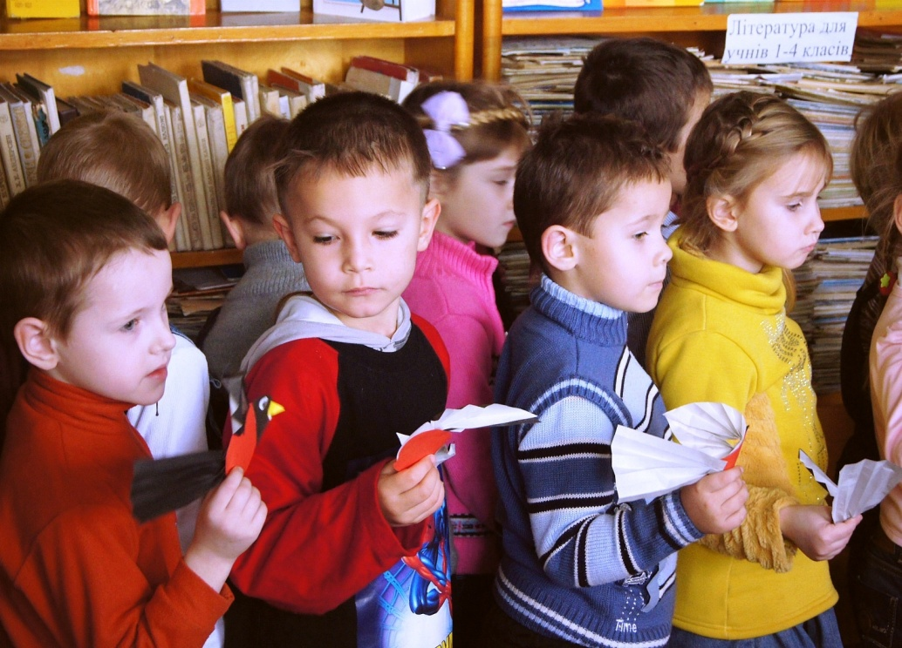
Родинна виставка-вернісаж «Творимо всією родиною»
Показ творчих робіт учнів:
«Я – творча дитина»

Slide 6
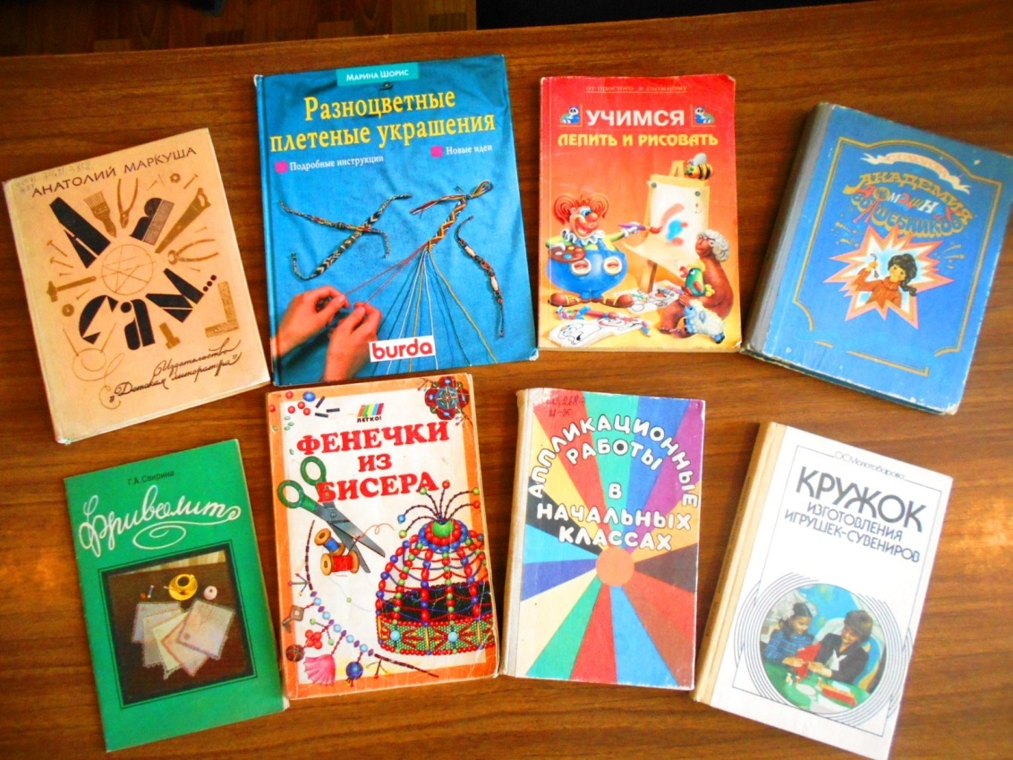
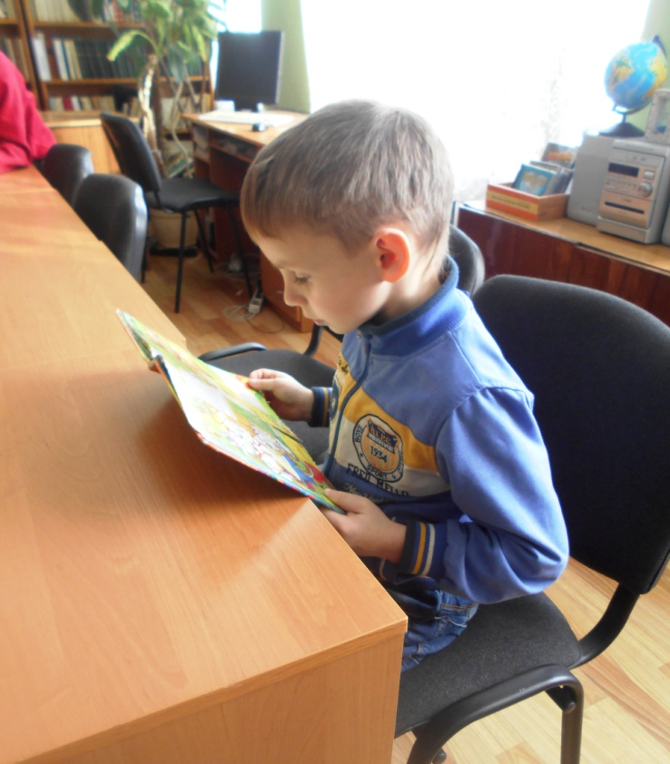
Тематична книжкова виставка,
що сприяє розвитку творчості дітей
«Від книжки до творчості»

Slide 7
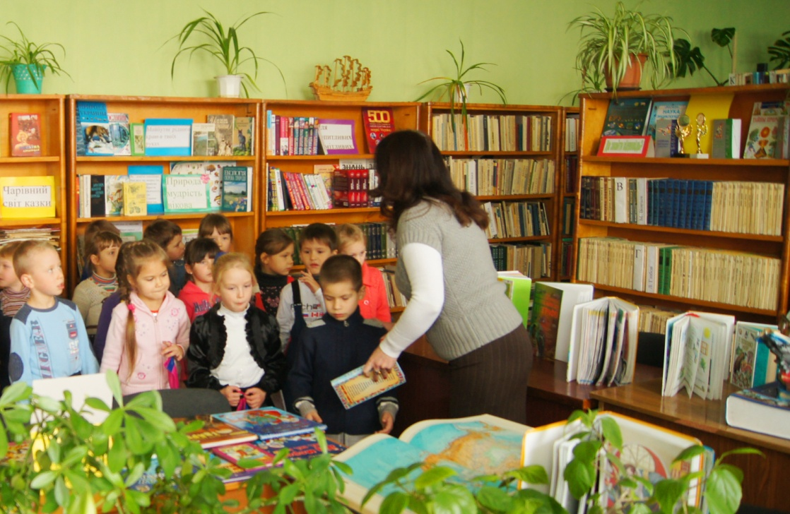
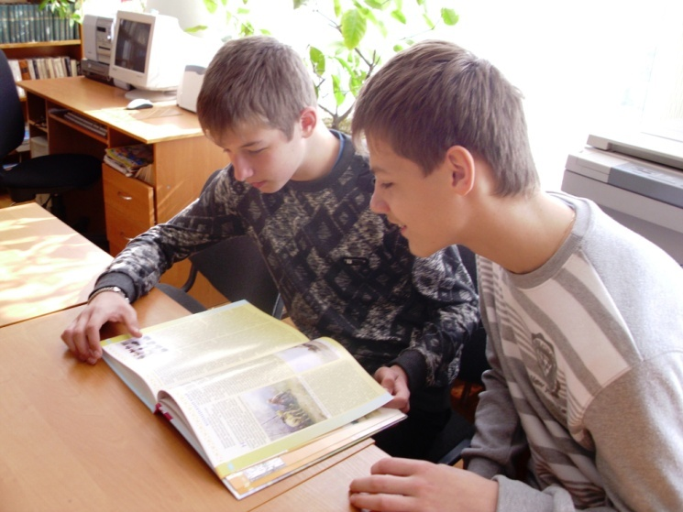
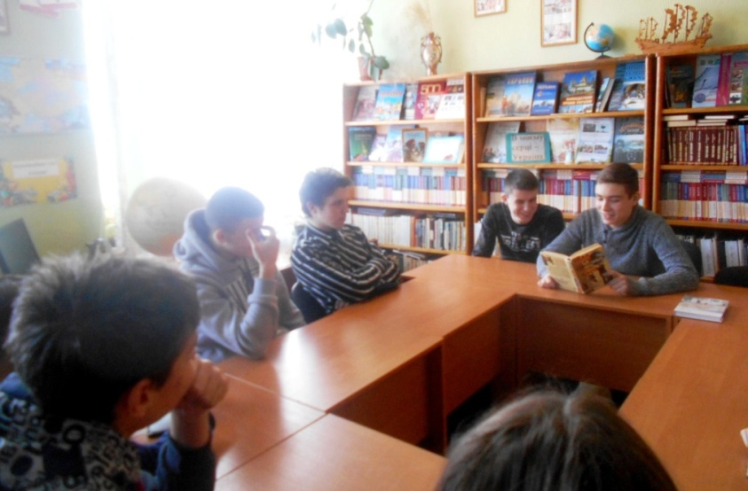
Бібліотечні бесіди
«Дітям про В. О. Сухомлинського»,
«Криниця людської мудрості В. О. Сухомлинського»,

Slide 8
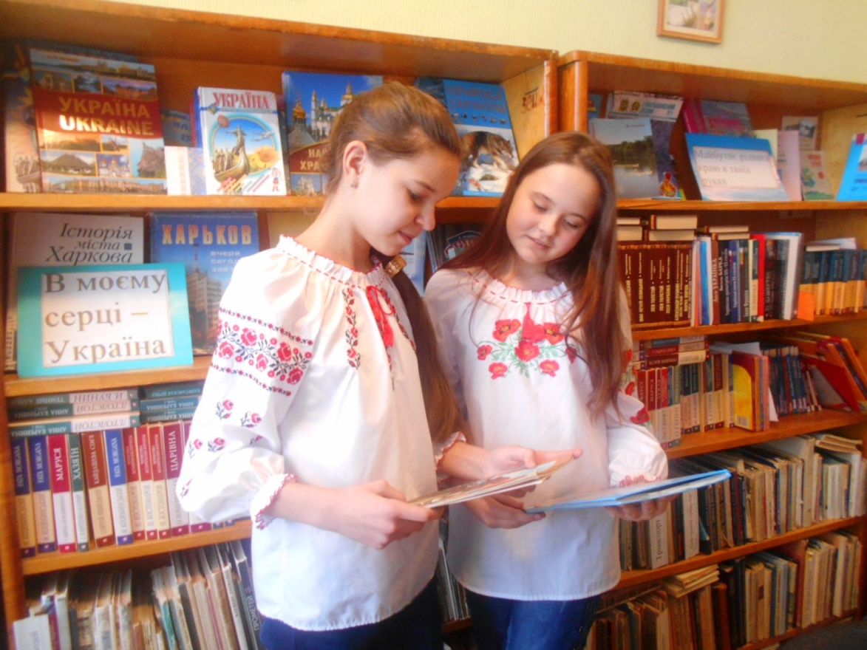
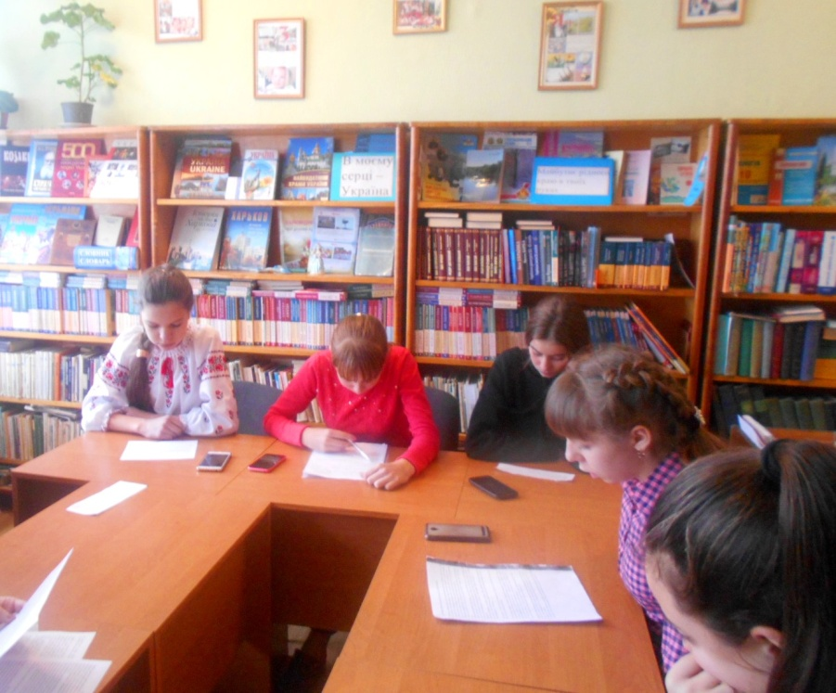
Бібліотечний урок
«Той, хто по-справжньому любить Батьківщину, — з усякого погляду справжня людина»

Slide 9
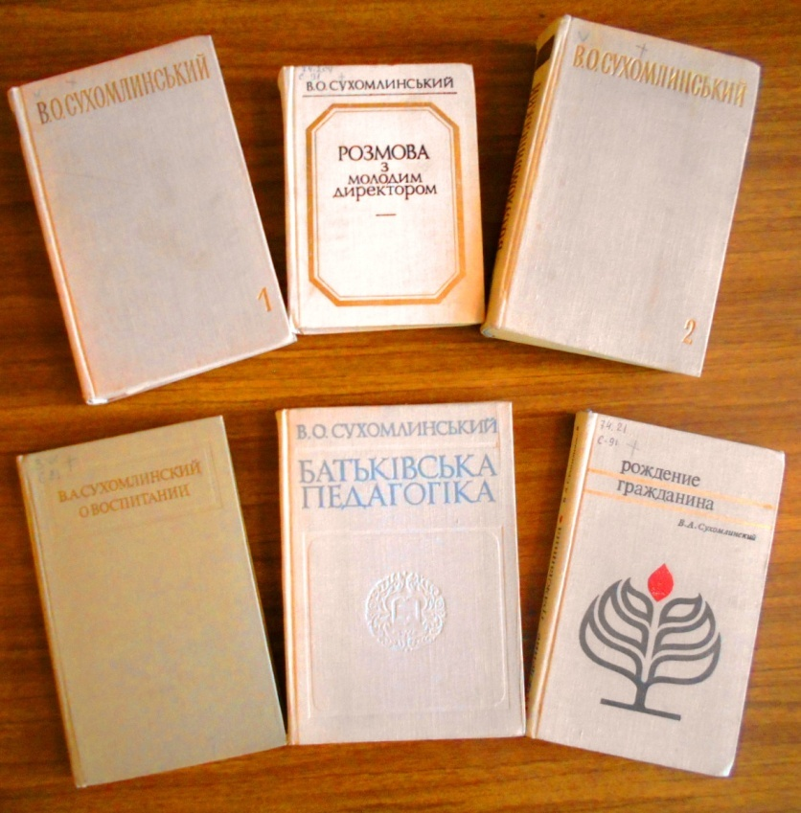
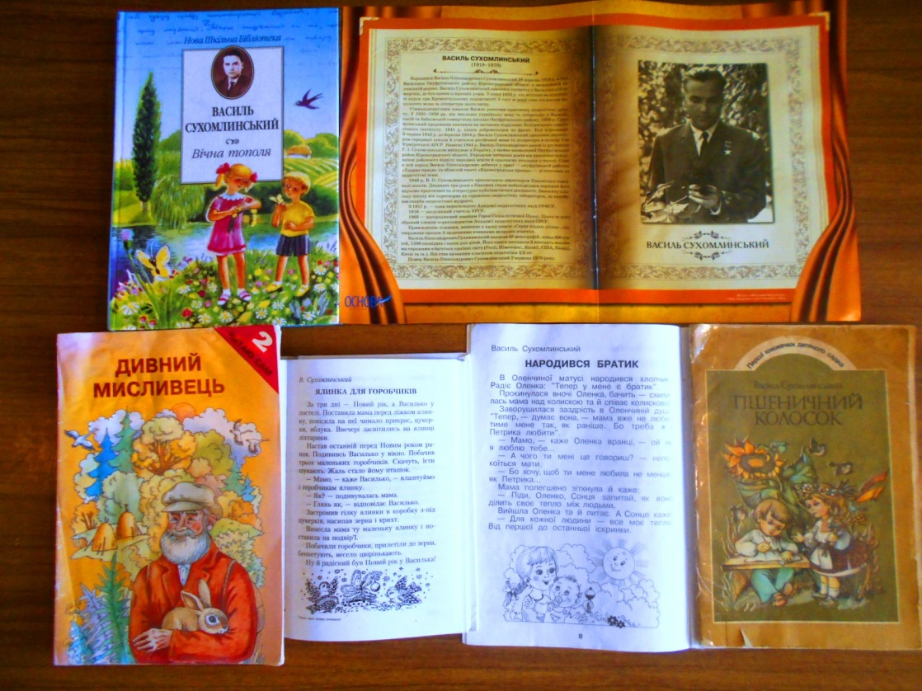
Книжкова виставка
педагогічної спадщини Василя Сухомлинського
«Великий педагог, великий Добротворець»

Slide 10
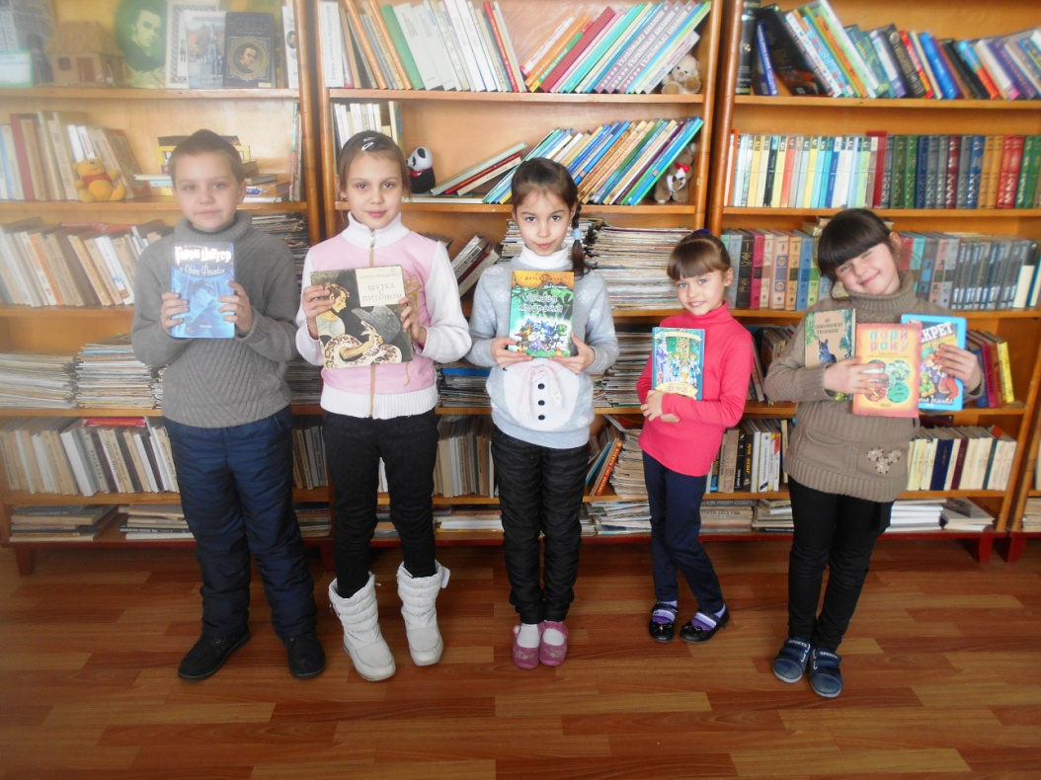
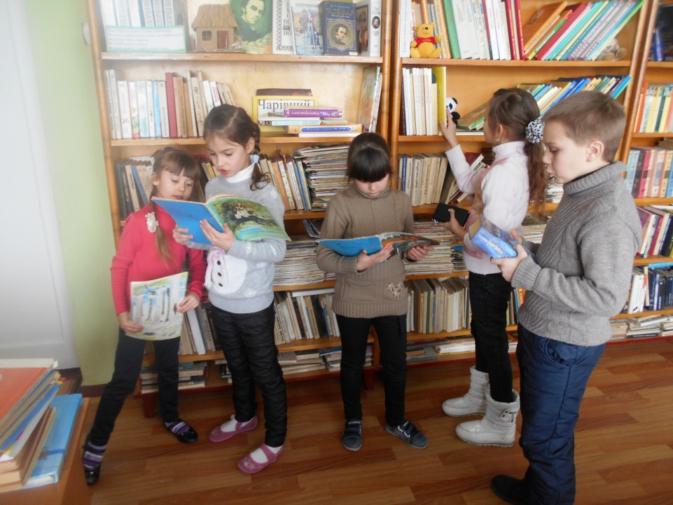
Урок Доброти
"Людина починається з добра"
Бесіда з учнями
«Все починається з добра»
(за сторінками творів В. Сухомлинського).

Slide 11
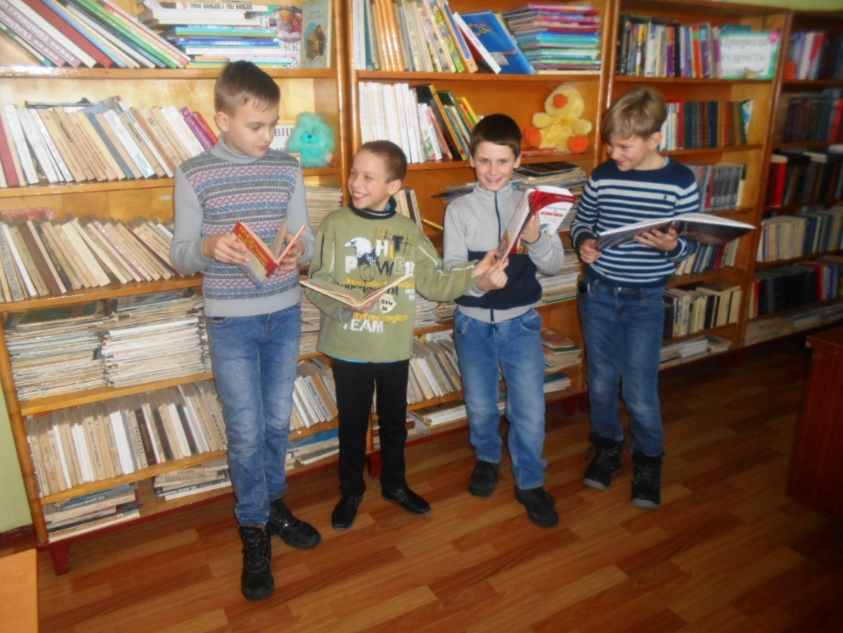
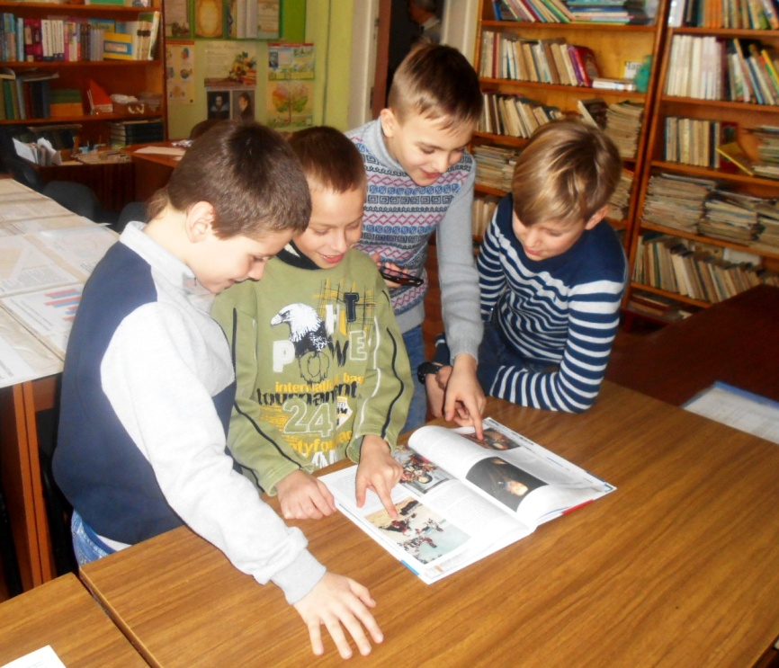
Бібліотечна подорож
за оповіданнями Сухомлинського «Творчість В.Сухомлинського – дітям»

Slide 12
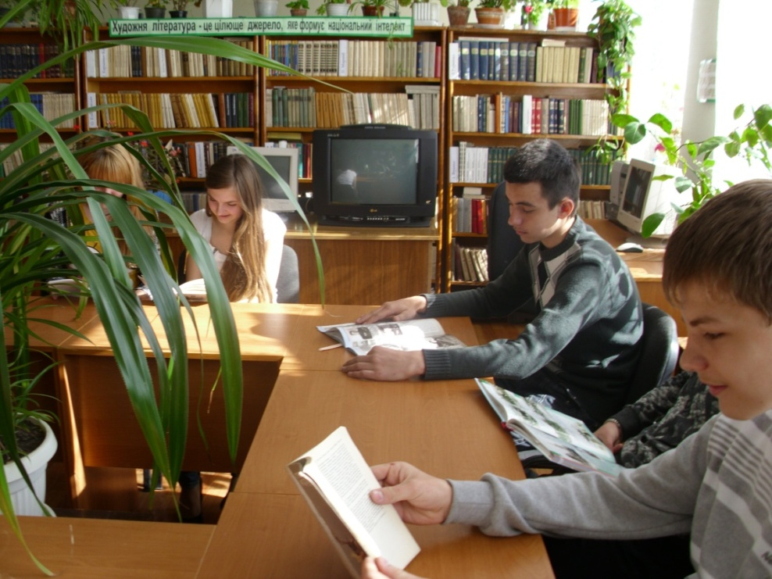
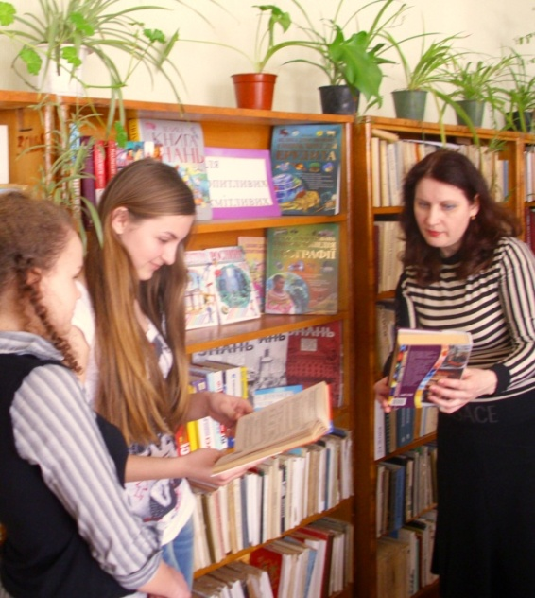
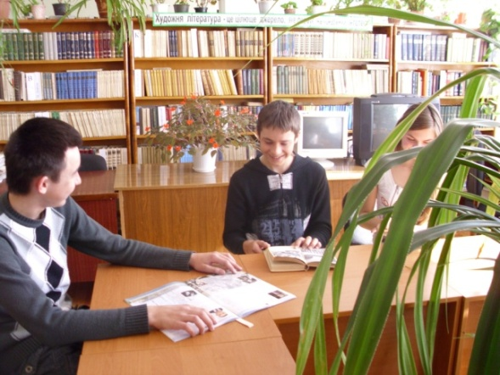
Огляд літератури
«Письменник. Вчитель. Гуманіст».

Slide 13
ий

